Slide 1

ICT PROJECT 2차 발표
HaneulBori
2017152011 김형환
2019152005 권태우
2019150039 이혜원
2016152037 조현근

Slide 2


목차
Sprint 수행 내용
Prototype 발표
첫번째 스프린트
두번째 스프린트
세번째 스프린트
데모 영상

Slide 3


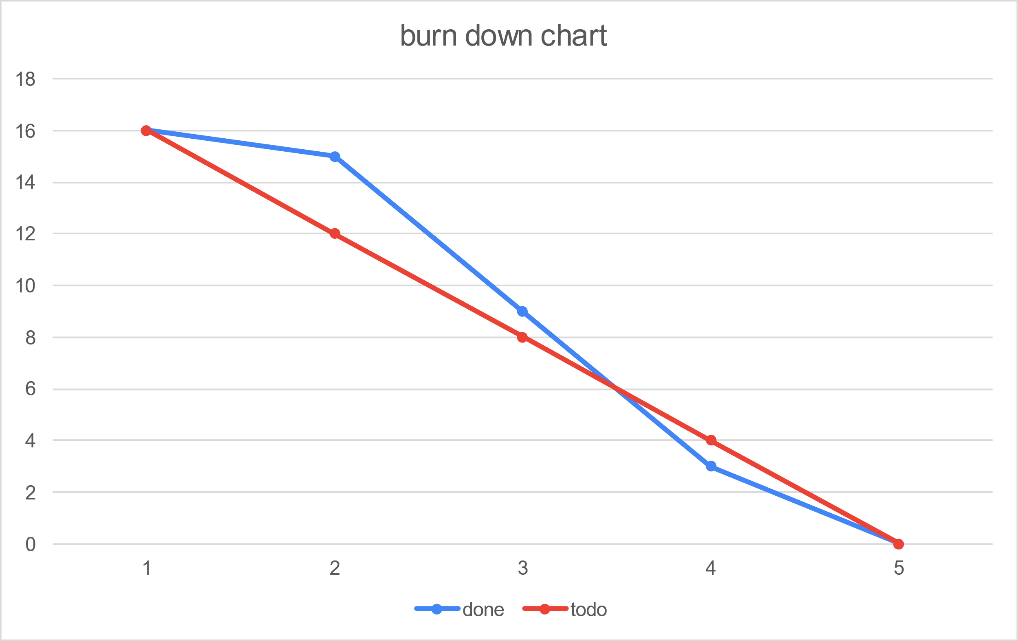




첫번째 스프린트 08/09~08/13
Sprint 1
아이디어 정리 데이터베이스 정의

Slide 4

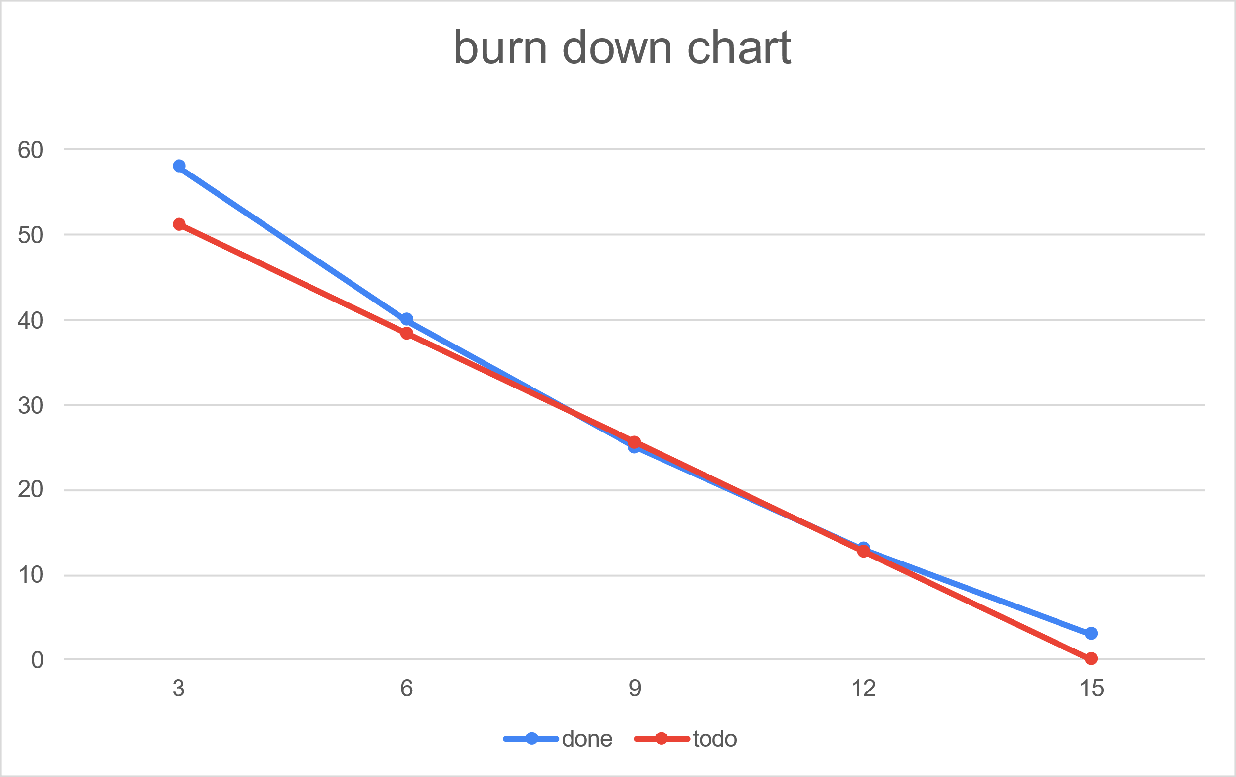



두번째 스프린트 08/16~09/03
Sprint 2
로그인
회원가입
세탁기 예약
관리자 화면

Slide 5
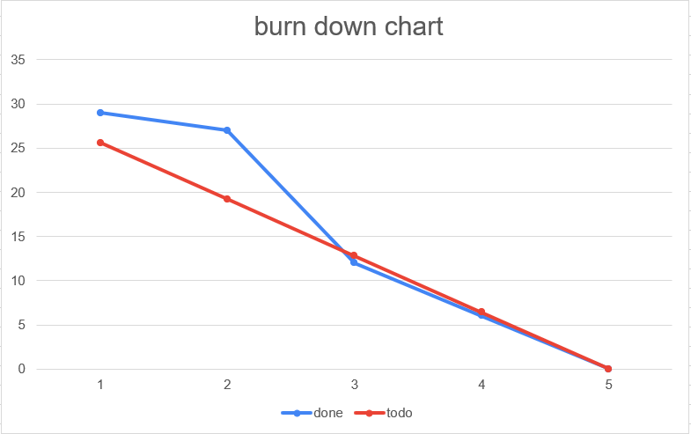


세번째 스프린트 09/06~09/10
Sprint 3
Ui 설계 및 개발
1차 테스트

Slide 6
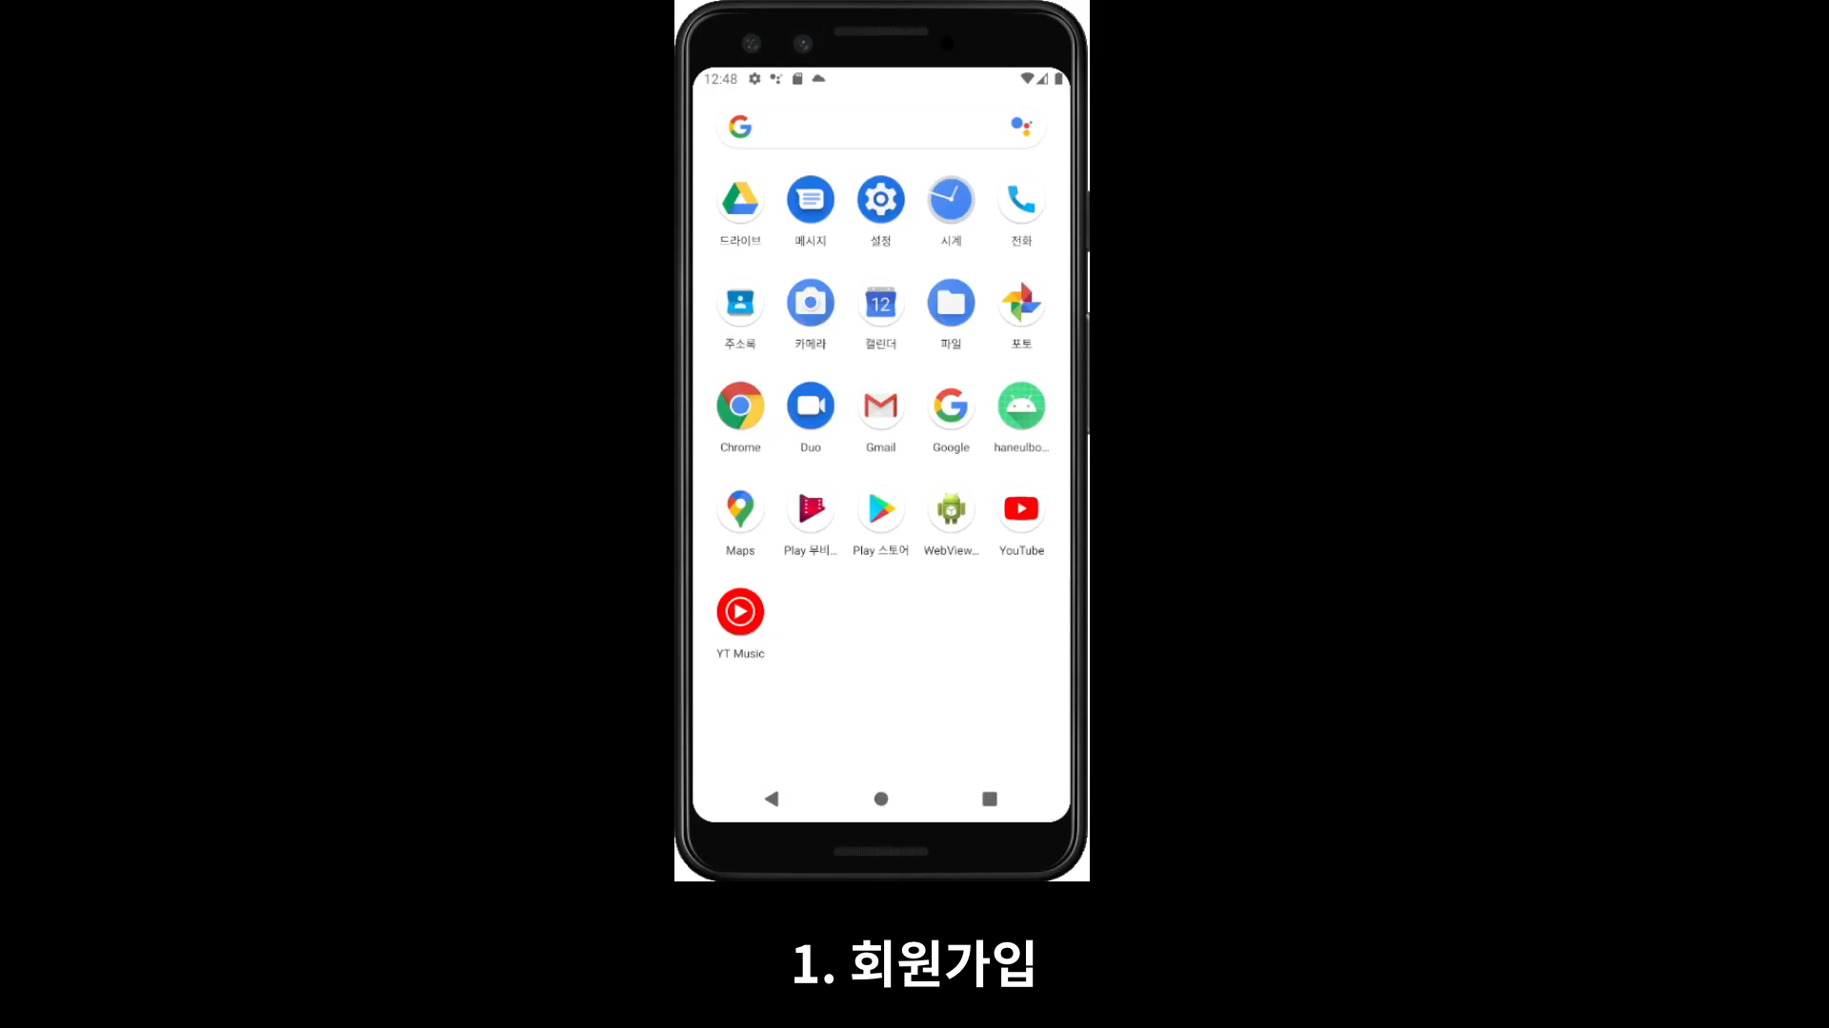

데모 영상
demo

Slide 7
감사합니다

